Slide 1
웹사이트 개발 핫딜
최찬웅 2402110378

Slide 2




핫딜
로그인
회원가입
우리집 주변 핫딜
핫딜공유
쿠폰 거래
다른방식으로 로그인
본인 인증
현재 위치
공유 사이트
거래 사이트
집 장소 저장
거래 내용 올리기

Slide 3
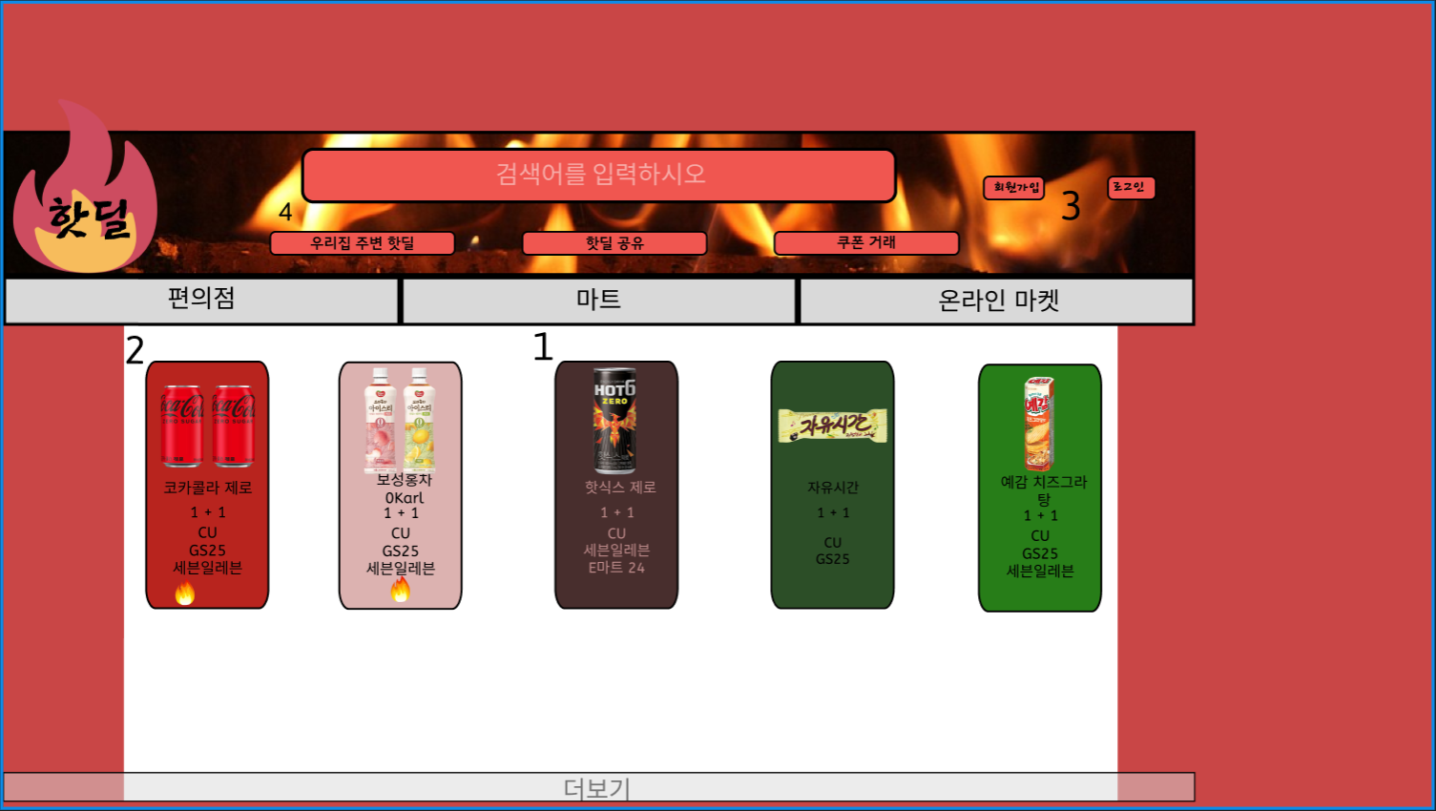
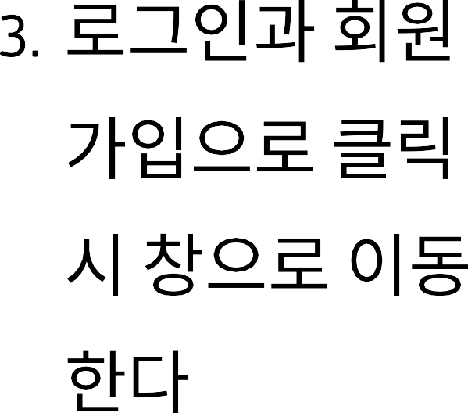
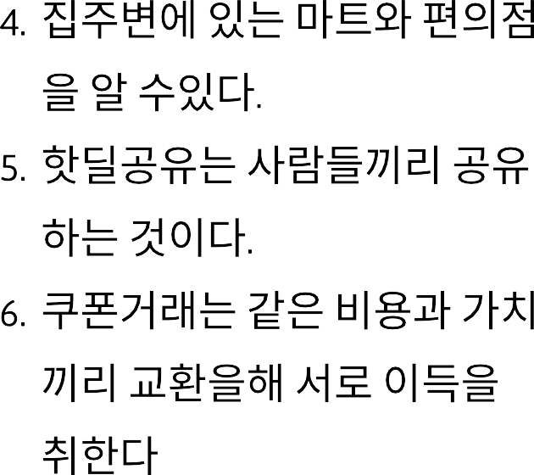

Slide 4
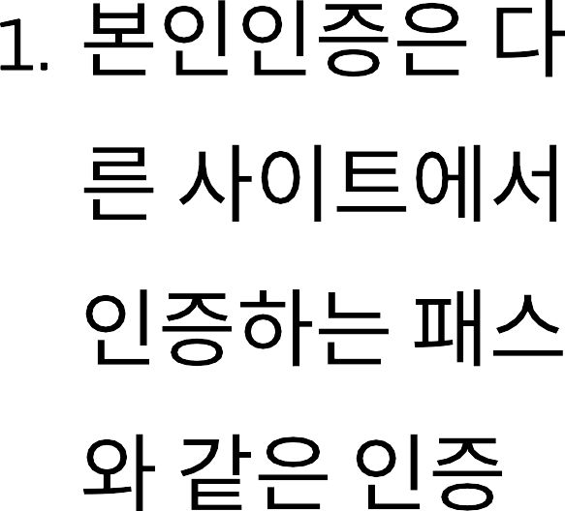
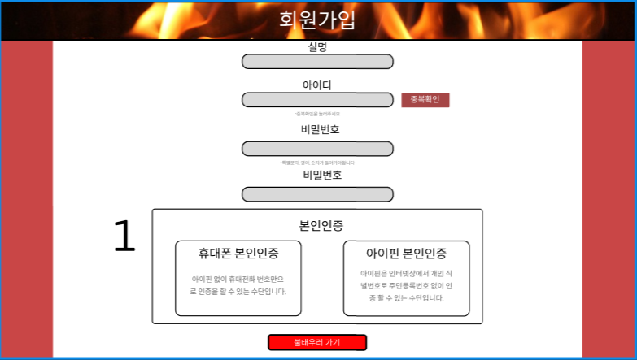

Slide 5

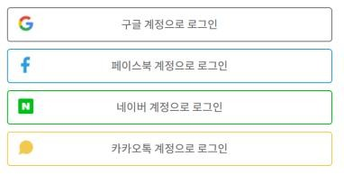

Slide 6
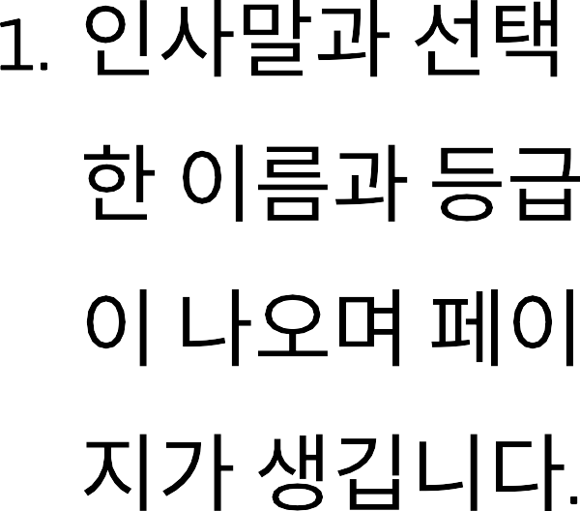
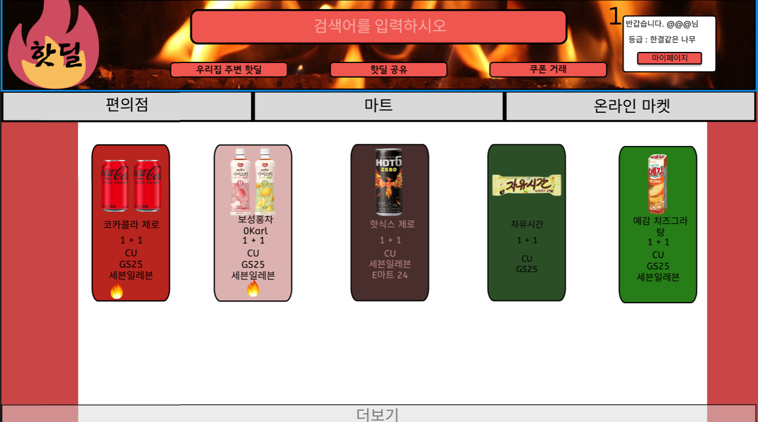

Slide 9




Slide 10


